Slide 1


Smart4Energy
Visualizzazione status di apparati industriali tramite applicativo mobile
1 Marzo 2022
Carbon7team - RTB

Slide 2



Slide 3


Il Carbon7team
Andrea Polato (4° anno)
Adnan Latif Gazi (3° anno)
Leonardo Speranzon (3° anno)
Filippo Brugnolaro (3° anno)
Matteo Noro (3° anno)
Damiano D’Amico (4° anno)
Marco Odinotte (4° anno)

Slide 4




Aspettative e consolidamento
AdR
DISCUSSIONE SCAMBIO IDEE
APPROVAZIONE DELLE TECNOLOGIE
APPLICAZIONE CONSOLIDAMENTO

Slide 5


Slide 6




Funzionamento Generale
Virtual Display
Nodo Server
Remote Support

Slide 7







Tecnologie
Virtual Display
Server
P2P Connection
Remote Support
Real Time communication
1 Marzo 2022
Carbon7team - RTB
7

Slide 8







Gestione Sviluppo
Internal communication
Repository
Package Manager
IDE
1 Marzo 2022
Carbon7team - RTB
8

Slide 9
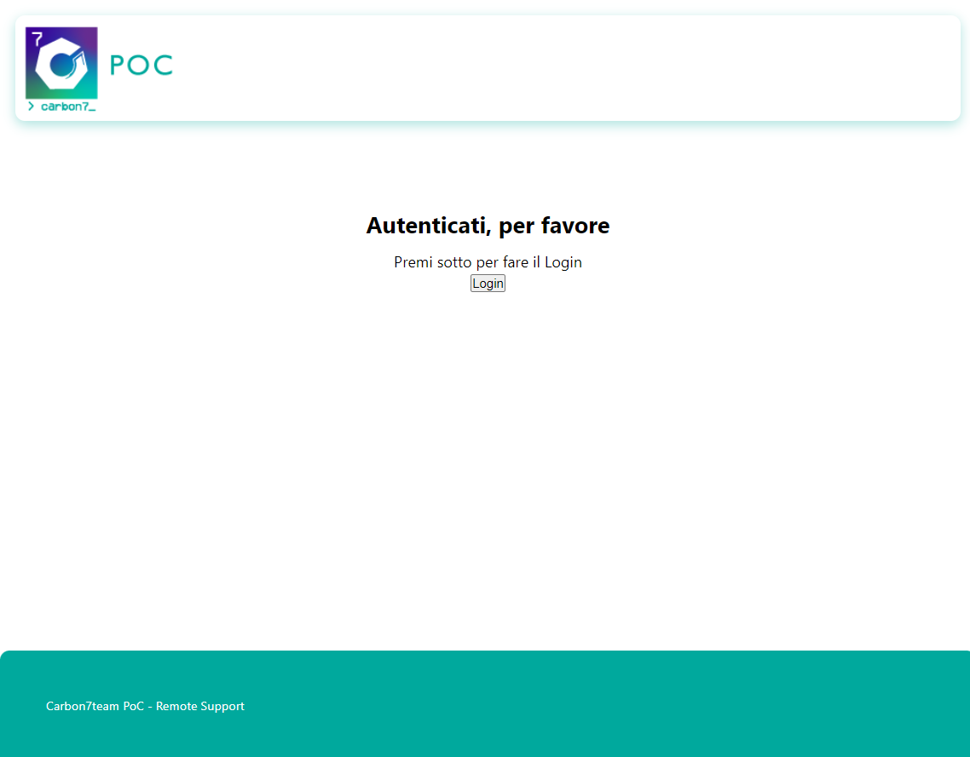
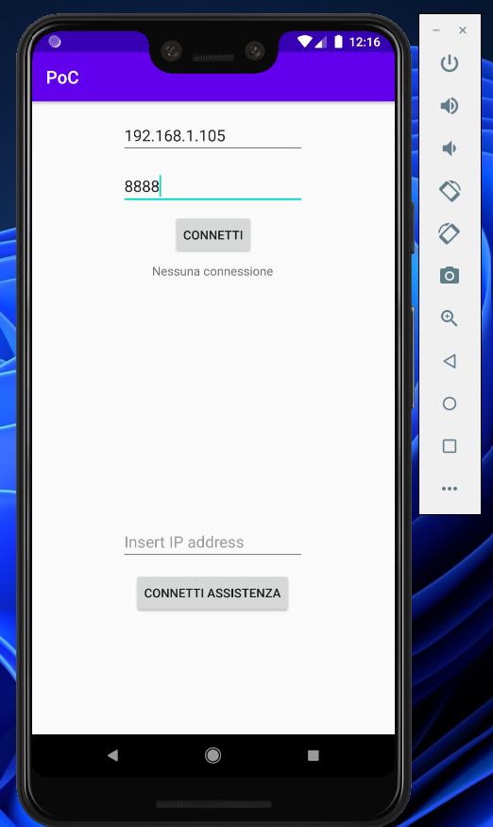
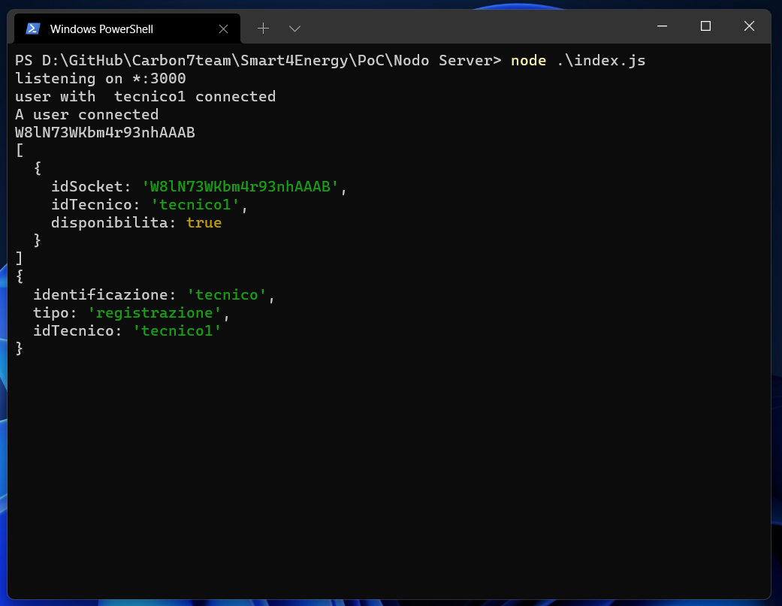
Login
Login Remote Support
Login Virtual Display
1 Marzo 2022
Carbon7team - RTB
9

Slide 10
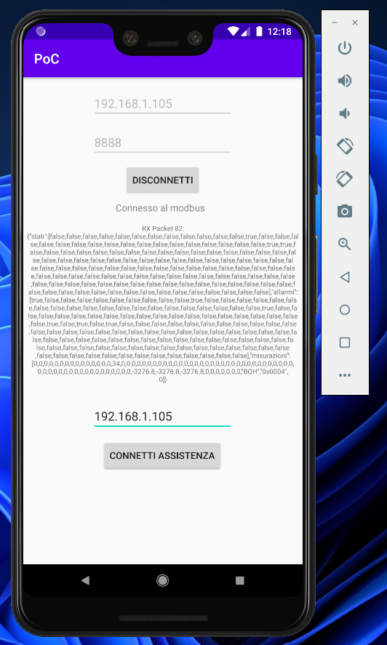
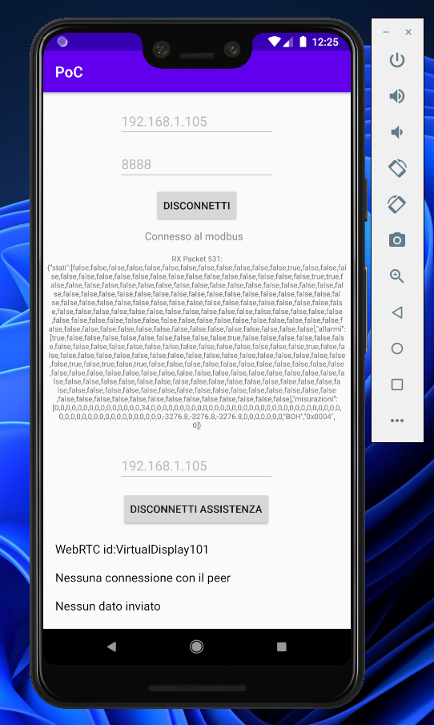
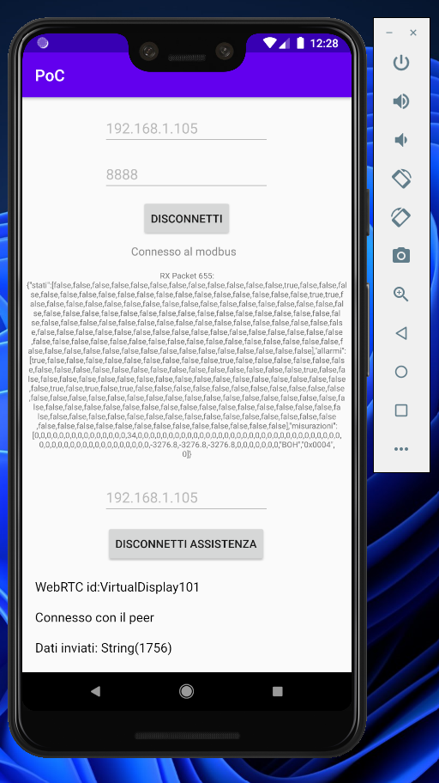
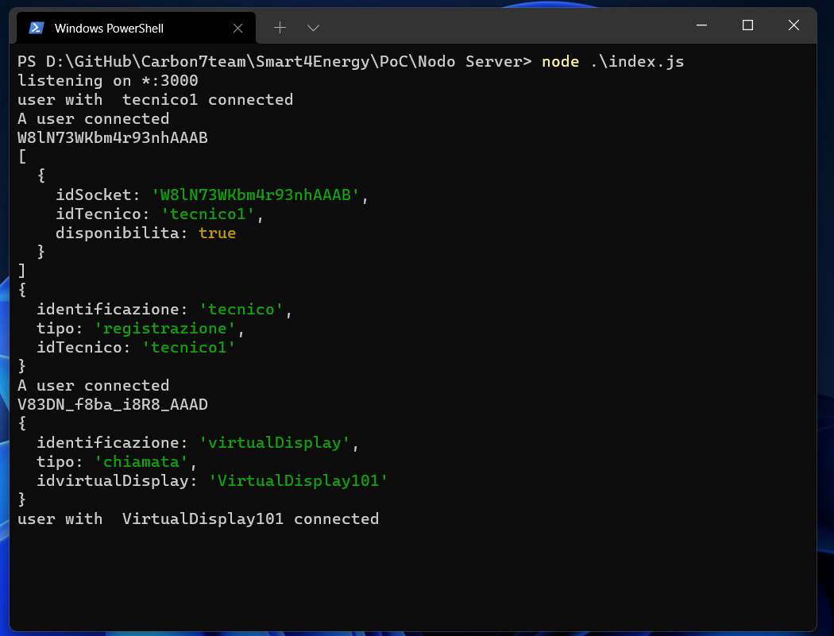
Richiesta Assistenza
1 Marzo 2022
Carbon7team - RTB
10

Slide 11
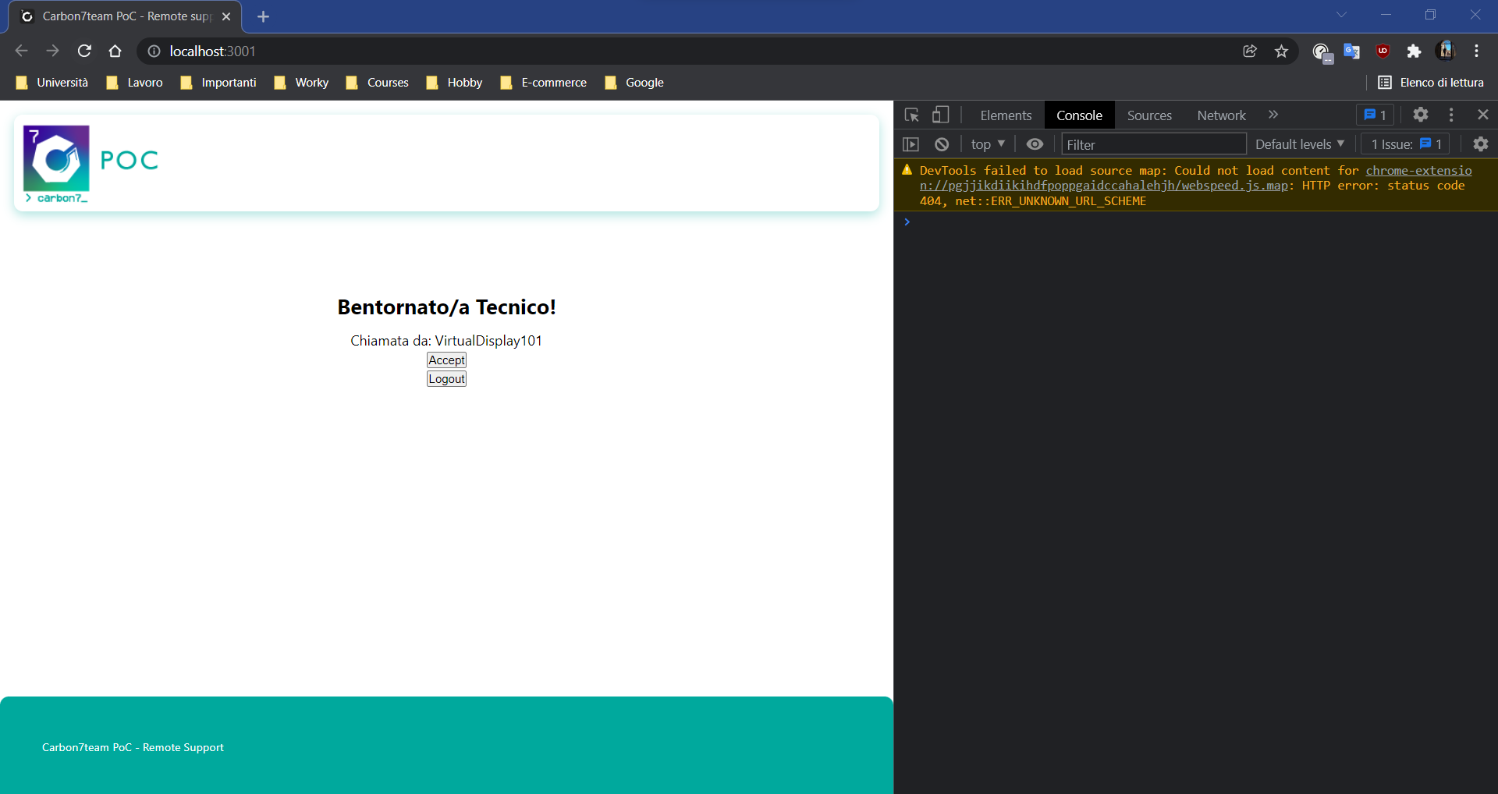
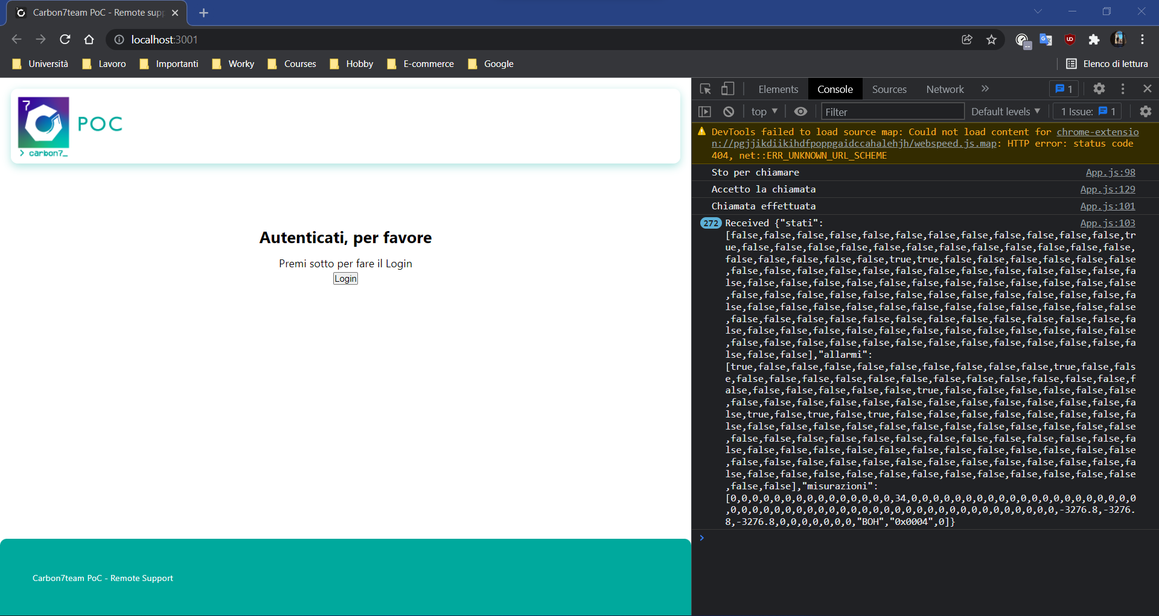

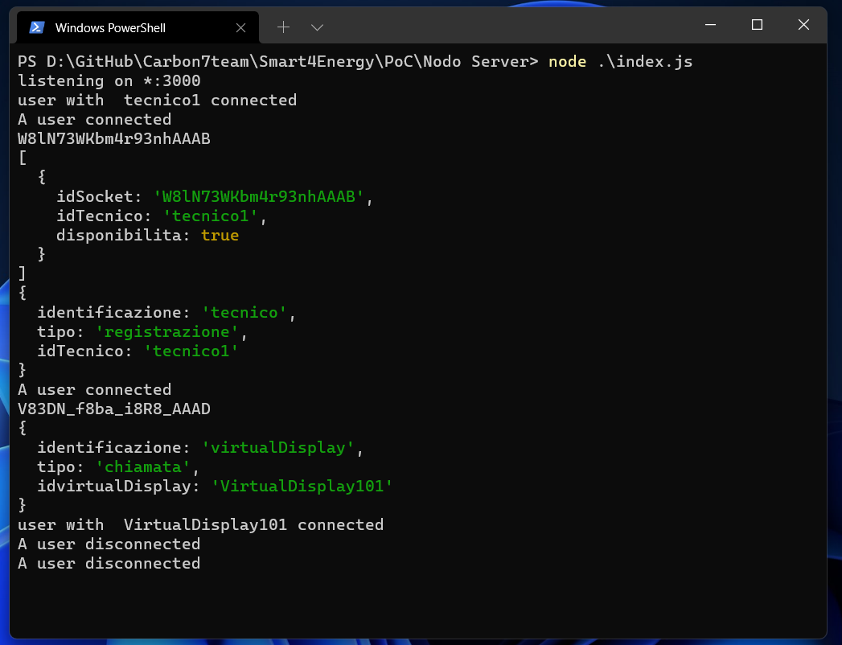
Assistenza Tecnica
1 Marzo 2022
Carbon7team - RTB
11

Slide 12




Analisi dei Requisiti
CORREZIONE POST REVISIONE
ERRATA COMPRENSIONE DEI CASI D’USO
CORREZIONE INCREMENTO PRODUTTIVITÀ
APPROVAZIONE PRODOTTO v2.0.0 ora v3.0.0
1 Marzo 2022
Carbon7team - RTB
12

Slide 13

Piano di Qualifica
v1.0.0
DUBBI SUL PRODOTTO
CHIARIMENTI MEETING CON IL COMMITTENTE
PRODUZIONE
1 Marzo 2022
Carbon7team - RTB
13

Slide 14

PdP e NdP
NORME DI PROGETTO v2.0.0
PIANO DI PROGETTO v2.0.0
1 Marzo 2022
Carbon7team - RTB
14

Slide 15





Auto-valutazione
ANDAMENTO ALTALENANTE
1 Marzo 2022
Carbon7team - RTB
15

Slide 16
Consuntivo totale
Ruolo | Ore | Costo
Responsabile | 22 (-5) | 660 (-150 €)
Amministratore | 80 (+15) | 1600 (+300 €)
Analista | 72 (+13) | 1800 (+325 €)
Progettista | 26 (-6) | 650 (-150 €)
Programmatore | 47 (+4) | 705 (+60 €)
Verificatore | 56 (+14) | 840 (+210 €)
Preventivo totale | 303 (+35) | 6255 (+595 €)
1 Marzo 2022
Carbon7team - RTB
16

Slide 17
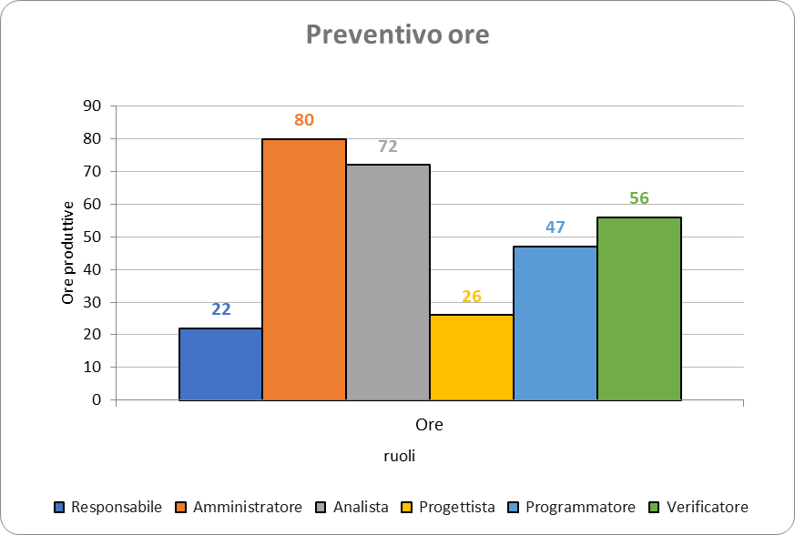
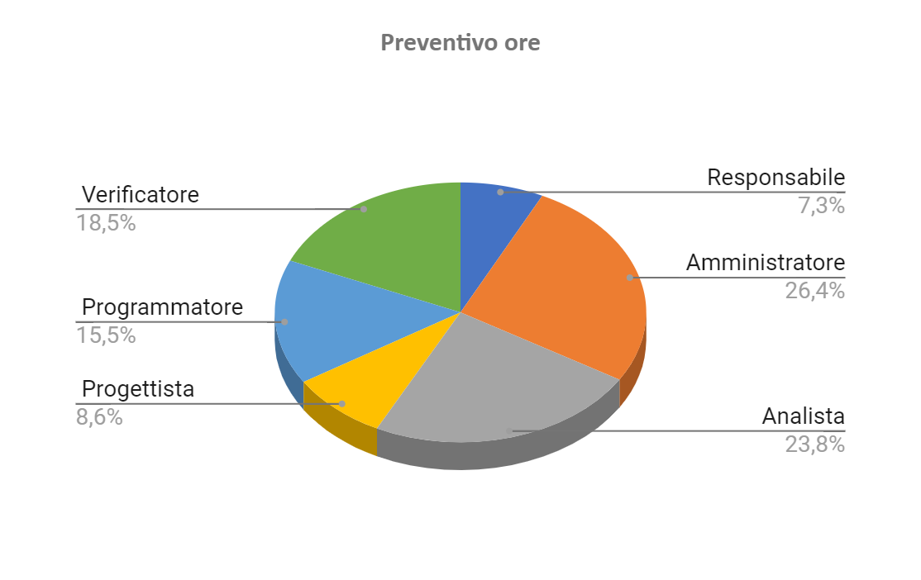
Consuntivo ore totale
1 Marzo 2022
Carbon7team - RTB
17

Slide 18
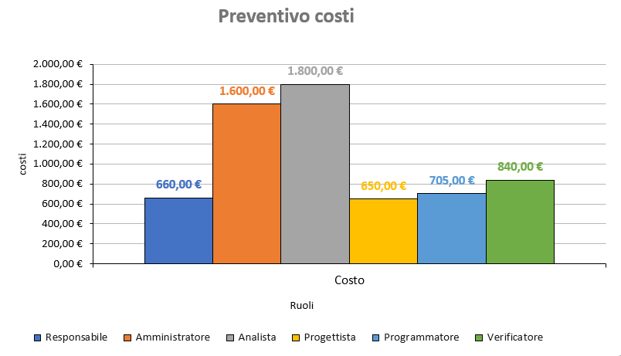
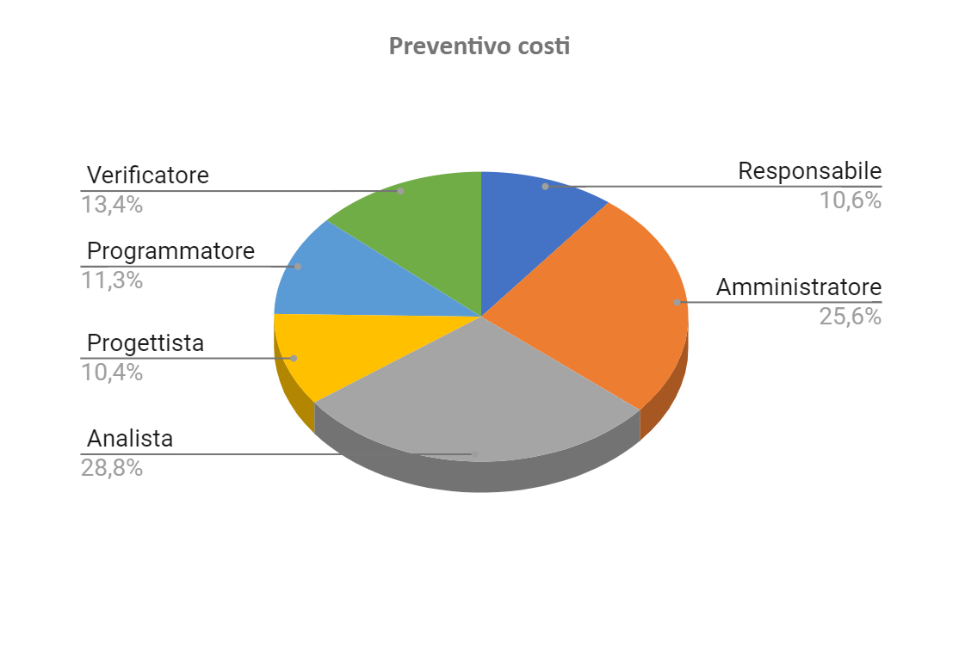
Consuntivo costi totale
1 Marzo 2022
Carbon7team - RTB
18

Slide 19
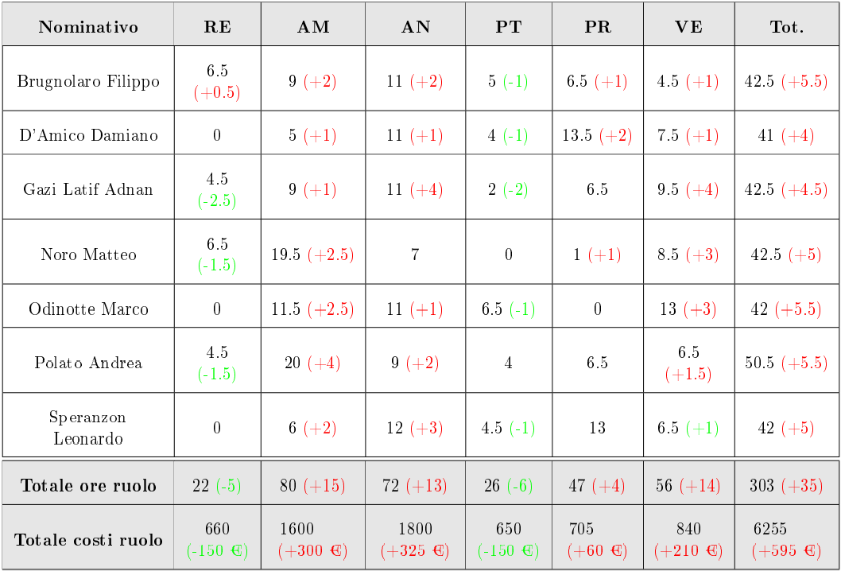
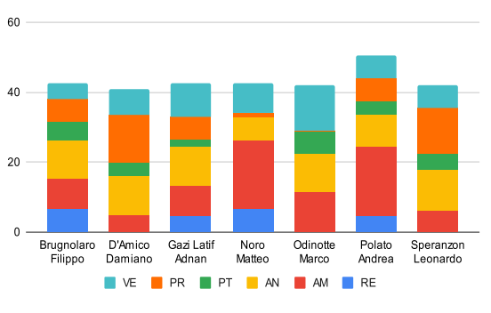
Dettaglio totale
1 Marzo 2022
Carbon7team - RTB
19

Slide 20
Sprint non rendicontato
Ruolo | Ore | Costo
Responsabile | 2 | 60 €
Amministratore | 5 | 100 €
Analista | 8 | 200 €
Progettista | 0 | 0 €
Programmatore | 0 | 0 €
Verificatore | 5 | 75 €
Preventivo totale | 20 | 435 €
1 Marzo 2022
Carbon7team - RTB
20

Slide 21
Consuntivo rendicontato
Ruolo | Ore | Costo
Responsabile | 20 (-7) | 600 (-210 €)
Amministratore | 75 (+10) | 1500 (+200 €)
Analista | 64 (+5) | 1600 (+125 €)
Progettista | 26 (-6) | 650 (-150 €)
Programmatore | 47 (+4) | 705 (+60 €)
Verificatore | 51 (+9) | 765 (+135 €)
Preventivo totale | 283 (+15) | 5820 (+160 €)
1 Marzo 2022
Carbon7team - RTB
21

Slide 22
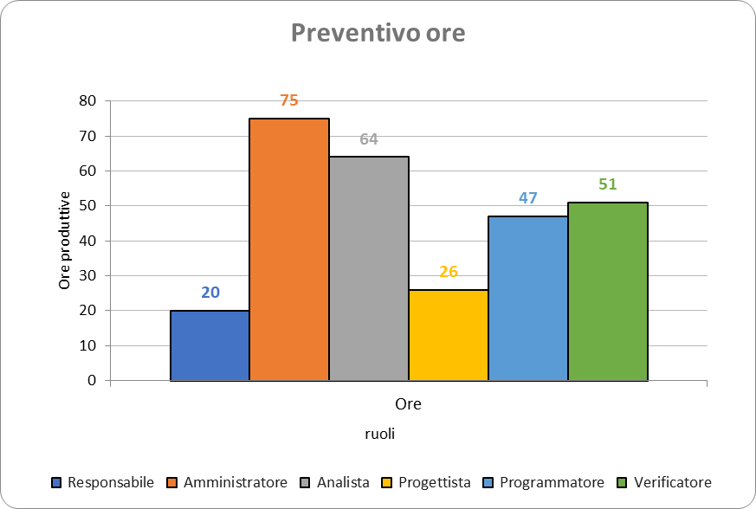

Consuntivo rendicontato ore
1 Marzo 2022
Carbon7team - RTB
22

Slide 23
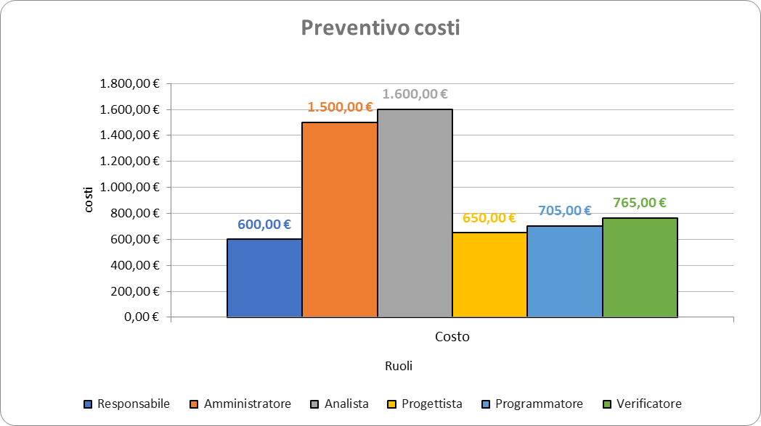
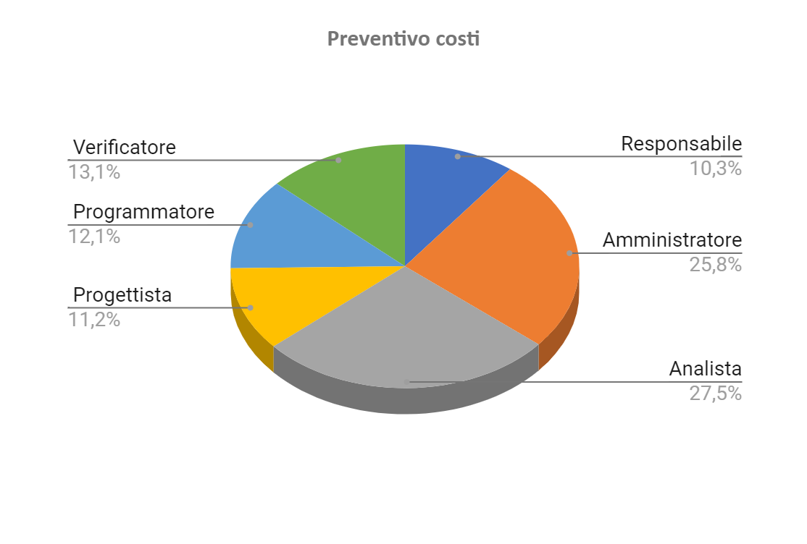
Consuntivo rendicontato costi
1 Marzo 2022
Carbon7team - RTB
23

Slide 24
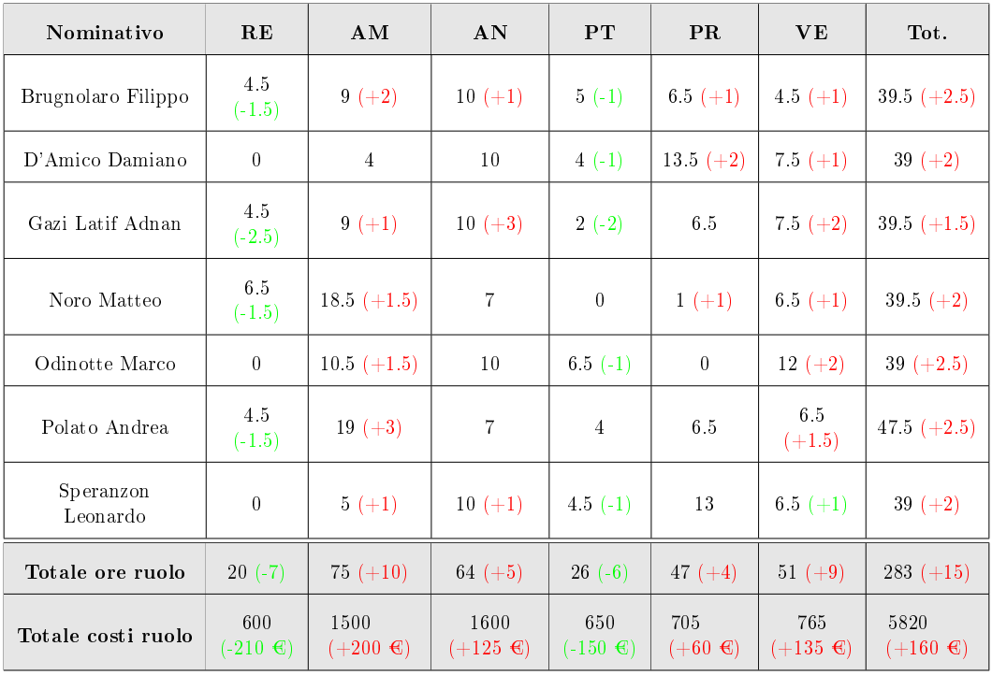
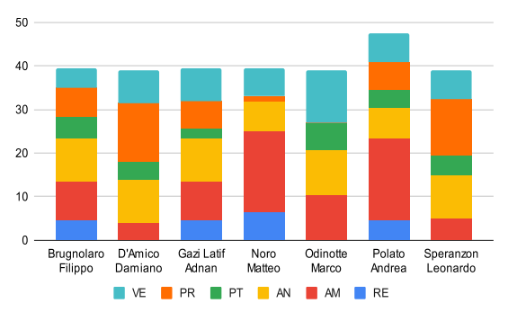
Dettaglio rendicontato
1 Marzo 2022
Carbon7team - RTB
24

Slide 25
Preventivo a finire
Fase | Preventivo |  | Consuntivo
 | Ore | Costo | Ore | Costo
RTB | 268 | 5660 € | 283 | 5820 €
PB | 274 | 5345 € | - | -
CA | 156 | 3040 € | - | -
Totale | 698 | 14045 € | - | -
1 Marzo 2022
Carbon7team - RTB
25

Slide 26
Piano d’azione previsto
19/11/2021 (inizio progetto)
01/03/2022 (revisione RTB)
10/04/2022 (termine ultimo)
Analisi dei requisiti
Progettazione
Sviluppo
Validazione
Altre 2 revisioni in date TBD
1 Marzo 2022
Carbon7team - RTB
26

Slide 27
Grazie per l’attenzione
carbon7team@gmail.com
www.github.com/Carbon7team
1 Marzo 2022
Carbon7team - RTB

